Slide 1
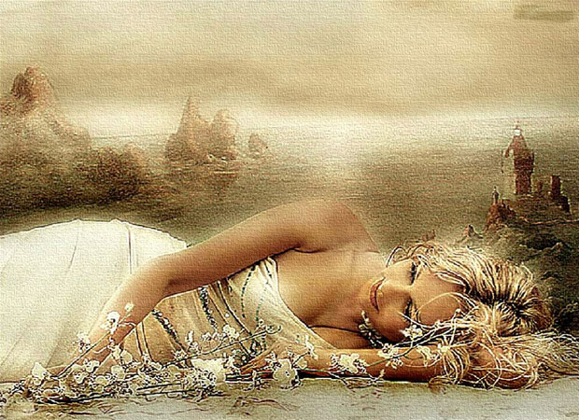
Быть женщиной....

Slide 2
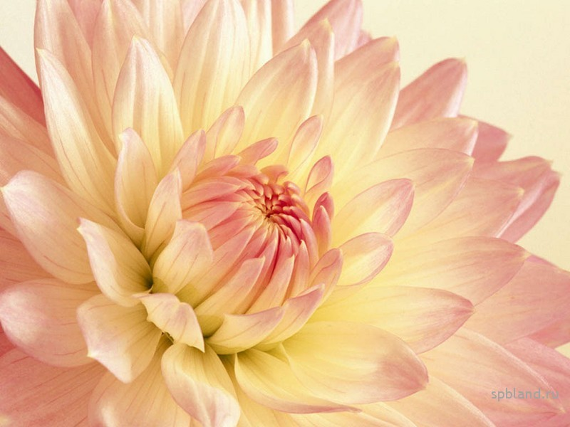
Человеческая мудрость гласит....

Slide 3
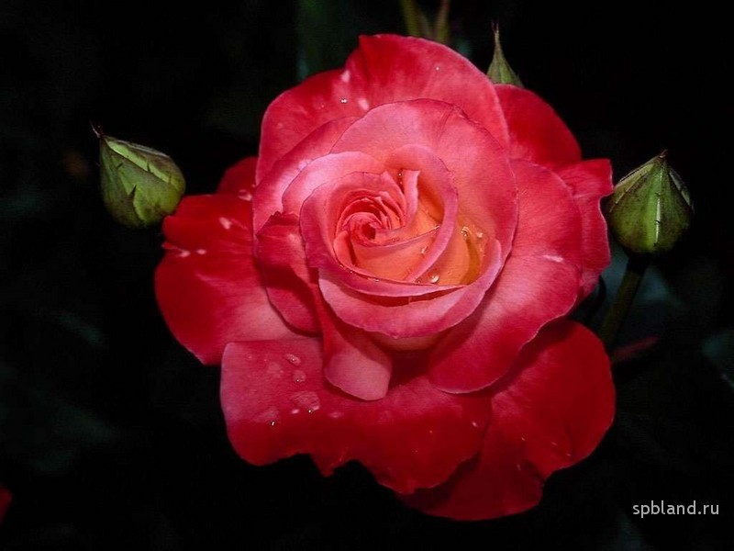
......Будь осторожен – не дай Женщине заплакать ...
‘потому что Бог считает её слёзы!......

Slide 4
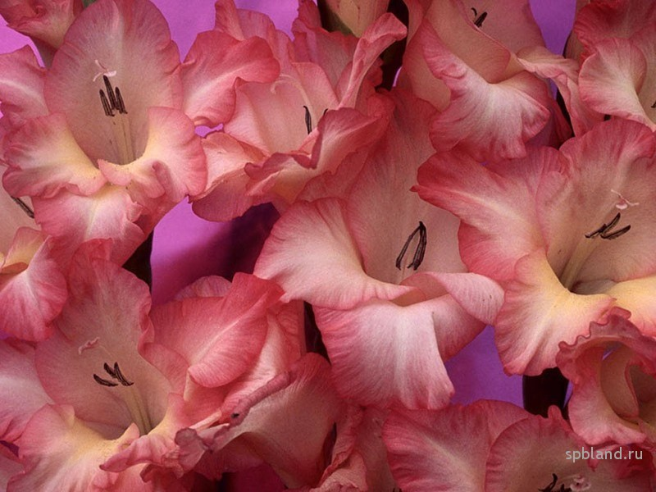
Женщина произошла из ребра мужчины .
Не из ноги, чтобы быть униженной .
Не из головы, чтобы превосходить.

Slide 5
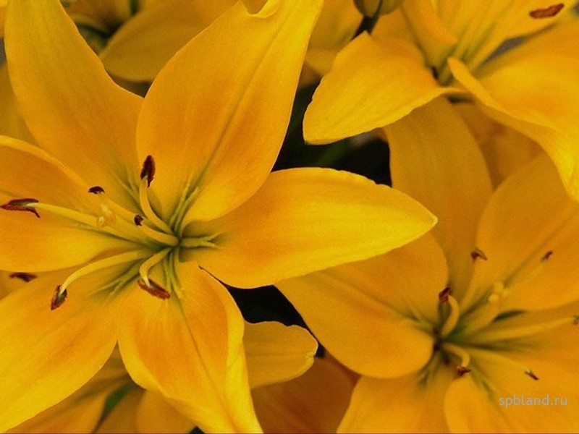
Но из бока, чтобы быть бок о бок с мужчиной, чтобы быть равной с ним.

Slide 6
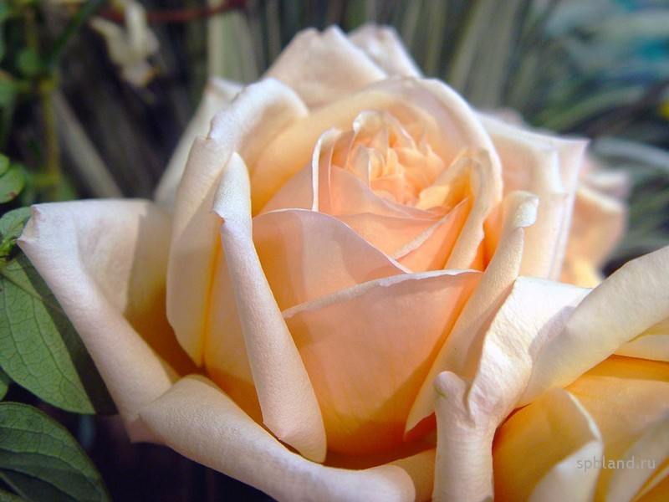
.......Из-под руки , чтобы быть защищённой ……
И со стороны сердца, чтобы быть любимой.

Slide 7
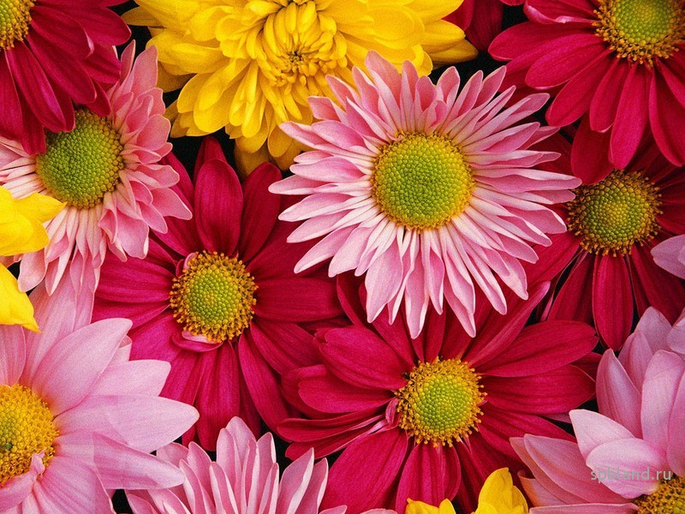
Дорогие Женщины! ЛЮБИТЕ И БУДЬТЕ ПО-НАСТОЯЩЕМУ ЛЮБИМЫ!!!

Slide 8
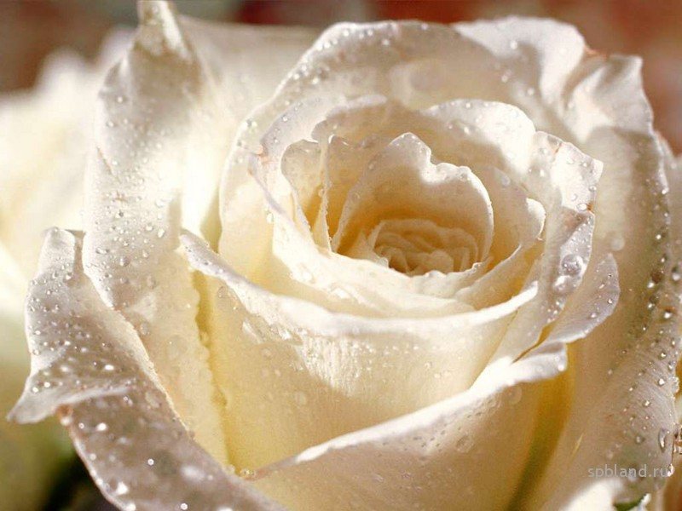
С праздником ЛЮБВИ! ВЕСНЫ! И СОЛНЕЧНОГО СВЕТА!!!

